Slide 1


ĐỀ TÀI: ỨNG DỤNG STACK VÀO TÍNH NĂNG UNDO CỦA GAME PUZZLE
T
NGUYỄN TIẾN THÀNH
MSSV: 17110225
T
TRẦN NGUYÊN TÀI
MSSV:17110217

Slide 2

Nội Dung Báo Cáo :
I
Giới thiệu đề tài
II
Nội dung chi tiết
III
Kết Luận

Slide 3

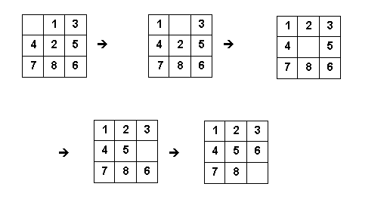

I. Giới thiệu game Puzzle
Bài toán gồm một bảng n×n với các ô số được đánh từ 1→n² -1 và một ô trống. Ở trạng thái bắt đầu, các ô được sắp đặt ngẫu nhiên, và nhiệm vụ của người giải là tìm cách đưa chúng về đúng thứ tự (lớn dần từ trái qua phải và từ trên xuống, ô cuối dùng là ô trống) bằng phép trượt các khối theo chiều ngang hoặc chiều dọc vào hình vuông trống như minh họa dưới:

Slide 4
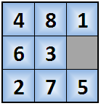

Cho trạng thái đầu tiên như hình dưới, duyệt qua từng ô theo thứ tự từ trái qua và từ trên xuống, ở mỗi ô số duyệt đến, bạn hãy đếm xem có bao nhiêu ô số có giá trị bé hơn nó.
– Đầu tiên là ô số 4, ta thấy có 3 ô số {1;3;2} nằm phía sau và bé hơn nó nên n1 = 3.
– Tiếp đến là ô số 8 có 6 ô nhỏ hơn là {1;6;3;2;7;5}, vậy n2 = 6.
– Ô số 1 là bé nhất nên n3=0.
– Tương tự ô số 6, n4=3.
– Ô số 3, n5=1.
– Ô số 2, n6=0.
– Ô số 7, n7=1.
– Ô cuối luôn bằng 0 nên có thể bỏ qua, n8 = 0.
Tính tổng các số từ n1→ n8 ta có:
N = 3 + 6 + 0 + 3 + 1 + 0 + 1 + 0 = 14.
Puzzle 3 x 3
Đối với 3x3 ta có 1 kiểu phân tích như sau

Slide 5
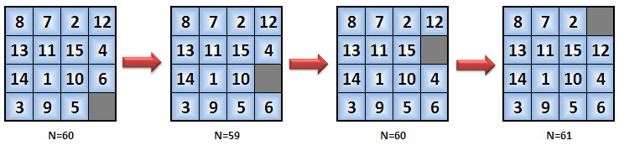

Puzzle 4 x 4
Sự khác biệt này so với puzzle 3x3 là do độ dài cạnh (n) khác nhau. Tức là với n lẻ thì giá trị N mod 2 sẽ ko thay đổi, với n chẵn thì nó sẽ thay đổi tương ứng với vị trí dòng của ô trống trên bảng.

Slide 6

Kết Luận
Với n lẻ:
Chỉ cần N mod 2 = 0.
Với n chẵn:
N mod 2 = 0 và ô trống nằm trên dòng chẵn tính từ trên xuống (dòng đầu tiên là 1)
N mod 2 = 1 và ô trống nằm trên dòng lẻ tính từ trên xuống (dòng đầu tiên là 1).

Slide 7

II.Nội dung chương trình
TT | Tên Class | Mục đích
1 | Form1.cs [Design] | Design giao diện game.
2 | Form1.cs | Các hàm xử lý trong game.
3 | ArrayStack.cs | Cài đặt Stack.
4 | MyRandom.cs | Tạo số ngẫu nhiên dùng trong khởi tạo trạng thái bắt đầu.

Slide 8
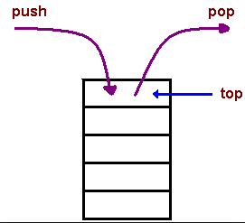

I
STACK
Stack là một dạng danh sách được cài đặt nhằm sử dụng cho các ứng dụng cần xử lý theo thứ tự đảo ngược. Trong cấu trúc dữ liệu ngăn xếp, tất cả các thao tác thêm, xóa một phần tử đều phải thực hiện ở một đầu danh sách, đầu này gọi là đỉnh (top) của ngăn xếp. Đặc điểm này làm cho ngăn xếp trở thành cấu trúc dữ liệu dạng LIFO. LIFO là viết tắt của Last-In-First-Out hay “vào sau ra trước”.

Slide 9

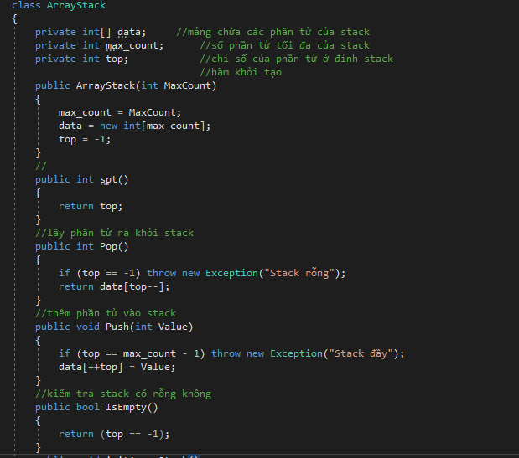

Class Stack

Slide 10

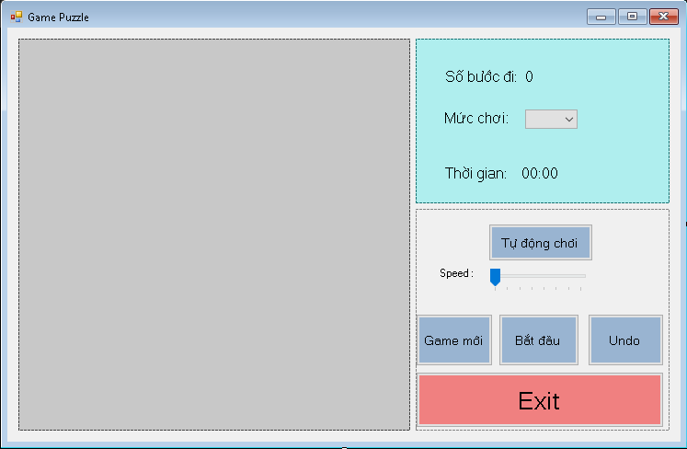

Giao diện chương trình

Slide 11
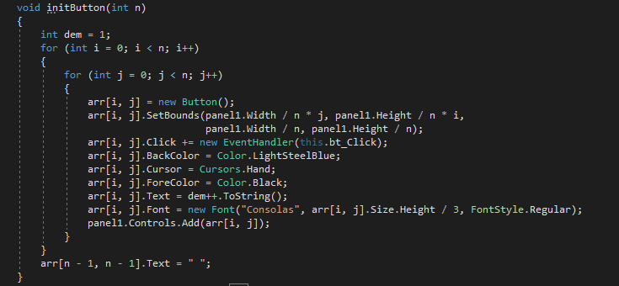

Tạo ma trận Button[,]

Slide 12
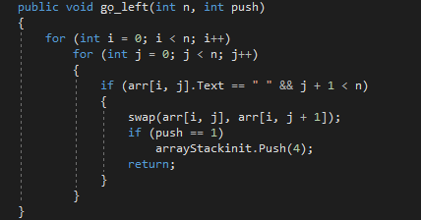
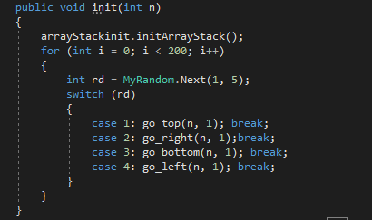

Hàm go_left()
Hàm khởi tạo trò chơi

Slide 13
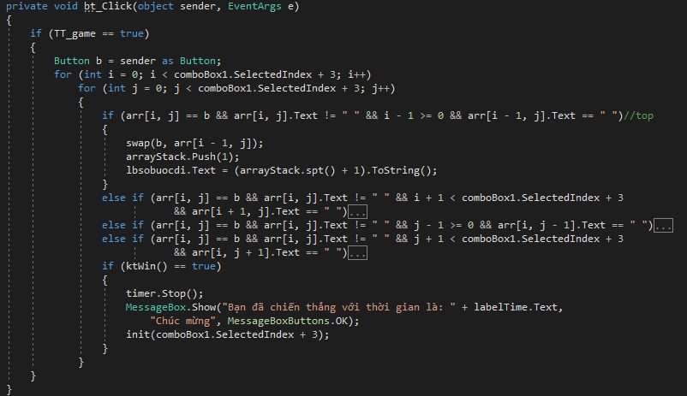

Hàm di chuyển khi click vào Button[,]

Slide 14
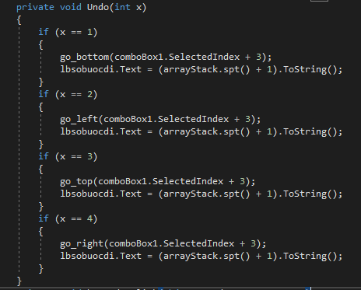


Hàm undo hành động của người chơi

Slide 15


III: Kết luận
Ưu điểm:
Giao diện đơn giản, dễ thao tác.
Chơi được các mức game puzzle 3x3, 4x4 ,5x5.
Nhược điểm:
Game chưa thể điều khiển bằng bàn phím.
Chưa lưu được dữ liệu người chơi.
.

Slide 16
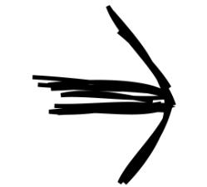



Hướng phát triển:
Thêm các mức game với n > 5.
Thêm tính năng giới hạn thời gian chơi.
Thêm điều khiển bằng bàn phím.
19

Slide 17

Thanks!

